Slide 1
Startersdag

Slide 2
Voorstelling
Marijke Stuer
Account Manager
Walter Spaas
IBO Bemiddelaar

Slide 3
De verschillende partners
Werkzoekende
schrijft zich in bij VDAB, houdt zich aan zijn rechten en plichten, wanneer hij rechten wil opbouwen voor een inschakelingsuitkering
VDAB
ondersteunt je &
controleert je
zoektocht naar werk
Uitbetalingsinstelling
stort je werkloosheidsuitkering op je rekening en stelt je dossier samen voor RVA.
RVA
bepaalt of je recht hebt
op inschakelingsuitkering

Slide 4
Inschrijven bij VDAB
Start beroeps-
inschakelingstijd
l
l
l
Laatste schoolbel
Eigen geld verdienen
Eerste stappen

Slide 5
Inschrijven bij VDAB
Wanneer?
School einde juni
School einde later
Tijdens schooljaar
ASAP

Slide 6
Inschrijven bij VDAB
Hoe?
Inschrijven doe je zo
Zelf
Servicelijn
https://www.vdab.be
0800 30 700
Maak een account aan
Log in

Slide 7
Beroeps- inschakelingstijd
WAT IS BEROEPSINSCHAKELINGSTIJD?
= Wachttijd!
WIE?
Schoolverlater
jonger dan 25 jaar
< 1 jaar werkervaring

Slide 8
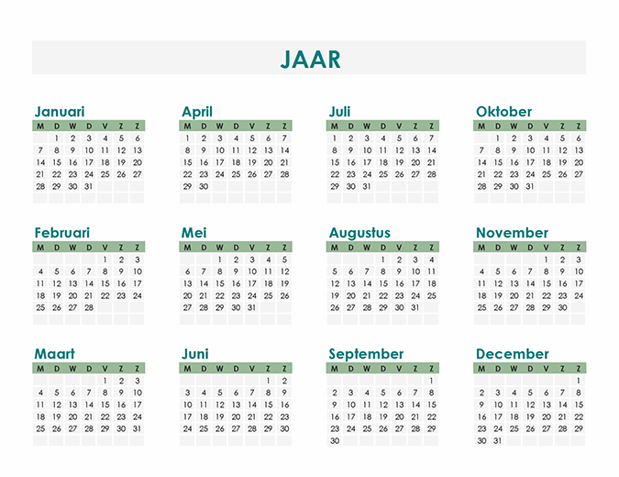
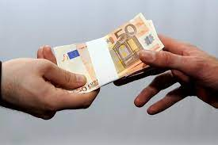
Beroeps- inschakelingstijd
Waarom?
Hoe lang?
Hoe doe je dat?
Opbouwen van rechten
310 kalenderdagen (+/- 1 jaar)
Inschrijven VDAB
Plichten nakomen
2 positieve evaluaties ontvangen
Resultaat?
Werk of recht aanvragen beroepsinschakelingsuitkering

Slide 9
Hoe werkt de jobdatabank van VDAB
Bewaarde vacatures en sollicitaties filmpje

Slide 10
Aanbod VDAB
Werkplekleren: Individuele Beroepsopleiding
Zeggen werkgevers dat je te weinig werkervaring hebt?
BOOST dan je CV met je stages / weekendwerk
Verder kan je gebruik maken van leren op de werkvloer met VDAB in een
INDIVIDUELE BEROEPSOPLEIDING (IBO)
Je ontvangt een vergoeding
Je leert bij
Het is in tijd beperkt
Er volgt een aanwerving

Slide 11
Aanbod VDAB
Solliciteren
Graag inspiratie of hulp bij solliciteren?
Voorbeeld C.V.’s en brieven
Tips en tricks
Online opleiding solliciteren
Sollicitatie coaches

Slide 12
Vragen?
Stel ze via ons contactformulier of bel naar 0800 30 700 (elke werkdag van 8u tot 16u30)

Slide 13
Wat jullie toekomst ook brengt … een job of verder studeren?
We wensen jullie ...
Nog vragen? Kom na de presentaties gerust even tot bij ons!

